Slide 1
危险化学品安全知识与应急处置
Notes:
微信订阅：ABC安全

Slide 2
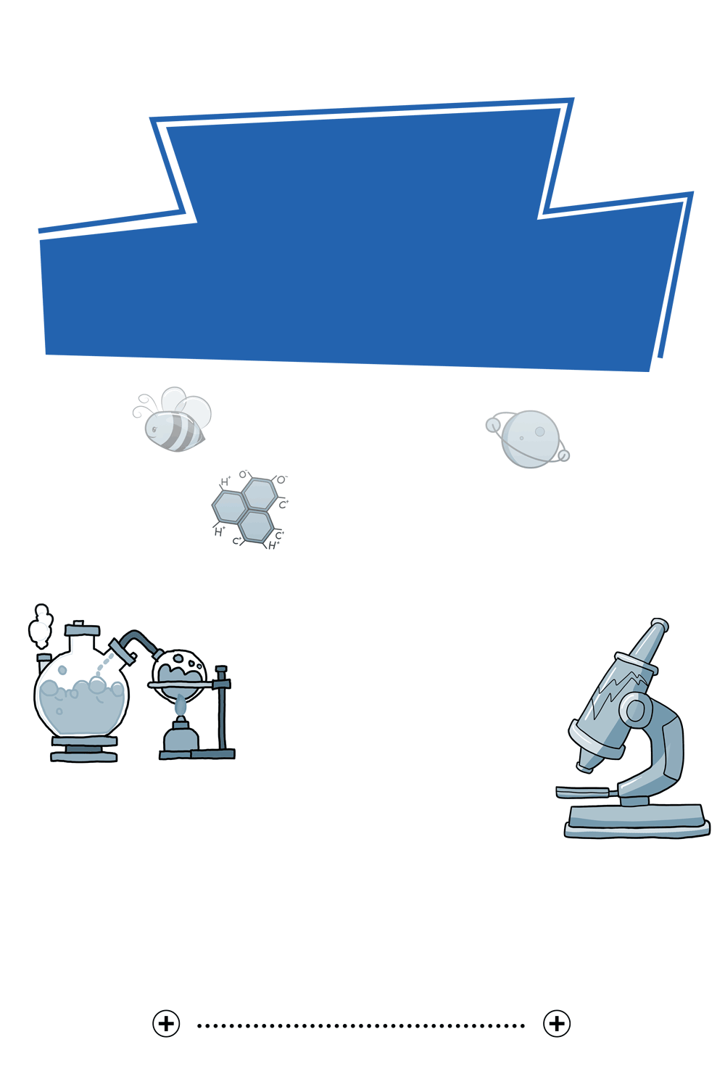

目 录
CONTENTS
一.危险化学品的定义和分类及其危害
二.化学品安全技术说明书
三.危险化学品事故的控制和防护措施
四.危险化学品事故的处理方法
五.危险化学品的突发事件的处理

Slide 3
PART ONE
危险化学品的定义和分类及其危害

Slide 4

一、危险化学品的定义和分类及其危害
1.1 危险化学品定义
化学危险品是指具有易燃、易爆、腐蚀、毒害、放射性等危险性质，并在一定条件下能引起燃烧、爆炸和导致人体灼伤、死亡等事故的化学物品及放射性物品。化学危险物品约有6000余种，目前常见的、用途较广的有近2000种左右。

Slide 5
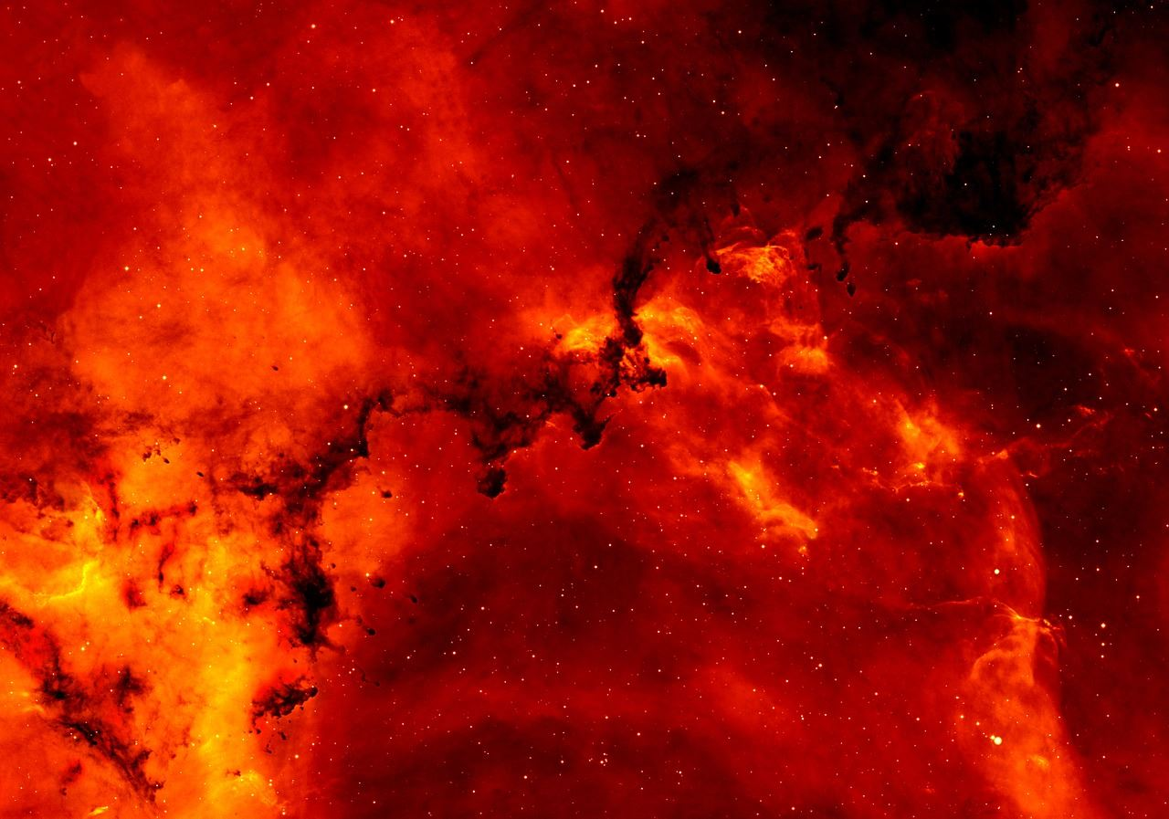


一、危险化学品的定义和分类及其危害
危险化学品的特征
（1）具有爆炸性、易燃、毒害、腐蚀、放射性等性质；
（2）在生产、运输、使用、储存和回收过程中易造成人员伤亡和财产损毁；
（3）需要特别防护的。
一般认为，只要同时满足了以上三个特征，即为危险品。
如果此类危险品为化学品，那么它就是危险化学品。

Slide 6
一、危险化学品的定义和分类及其危害
1.2 危险化学品的分类
按我国目前已公布的法规、标准，将危险化学品分为八大类，每一类又分为若干项，即：
第一类：爆炸品
第五类：氧化剂和有机过氧化物
第二类：压缩气体和液化气体
第六类：毒害品
第三类：易燃液体
第七类：放射性物品
第四类：易燃固体、自燃物品和遇湿易燃物品
第八类：腐蚀品
分类原则：采取“择重归类”的划分原则，即根据危险化学品的主要危险特性进行分类。

Slide 7

一、危险化学品的定义和分类及其危害
第一类：爆炸品
本类化学品指在外界作用下（如受热、受摩擦、撞击等），能发生剧烈的化学反应，瞬时产生大量的气体和热量，使周围压力急骤上升，发生爆炸，对周围环境造成破坏的物品，也包括无整体爆炸危险，但具有燃烧、抛射及较小爆炸危险的物品。如：叠氮钠、黑索金、2，4，6-三硝基甲苯（TNT），三硝基苯酚。

Slide 8
一、危险化学品的定义和分类及其危害
爆炸品的主要特性
殉爆
受热、撞击、摩擦、遇明火等易发生爆炸。
当炸药爆炸时，能引起位于一定距离之外的炸药也发生爆炸，这种现象称为殉爆。殉爆发生的原因是冲击波的传播作用，距离越近冲击波强度越大。
爆炸性

Slide 9
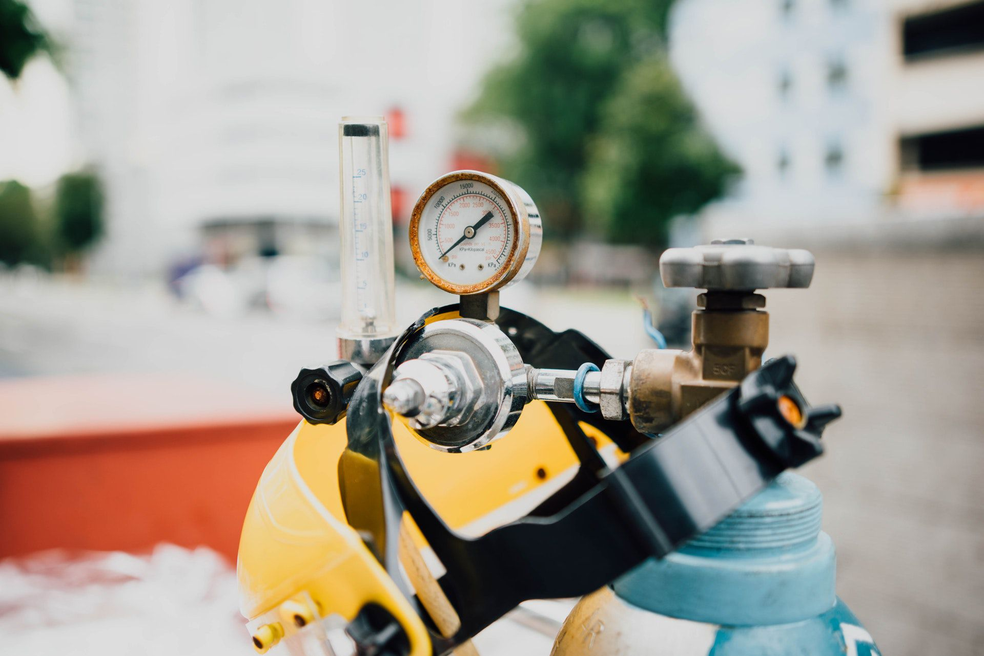
一、危险化学品的定义和分类及其危害
第二类：压缩气体和液化气体
本类化学品系指压缩、液化或加压溶解的气体，并应符合下述两种情况之一者:
临界温度低于50℃时，或在50℃时，其蒸气压力大于294kPa的压缩或液化气体；
温度在21.1℃时，气体的绝对压力大于275kPa，或在54.4℃时,气体的绝对压力大于715kPa的压缩气体；或在37.8℃时，雷德蒸气压大于275kPa的液化气体或加压溶解气体。
本类物品当受热、撞击或强烈震动时，容器内压会急剧增大，致使容器破裂爆炸，或导致气瓶阀门松动漏气，酿成火灾或中毒事故。按其性质分为以下三项

Slide 10



一、危险化学品的定义和分类及其危害
易燃气体，如：氢气、一氧化碳、甲烷等。
不燃气体（无毒、不燃气体包括助燃气体）如：压缩空气、氮气等。
有毒气体（毒性指标同第六类）如：一氧化氮、氯气、氨等。

Slide 11
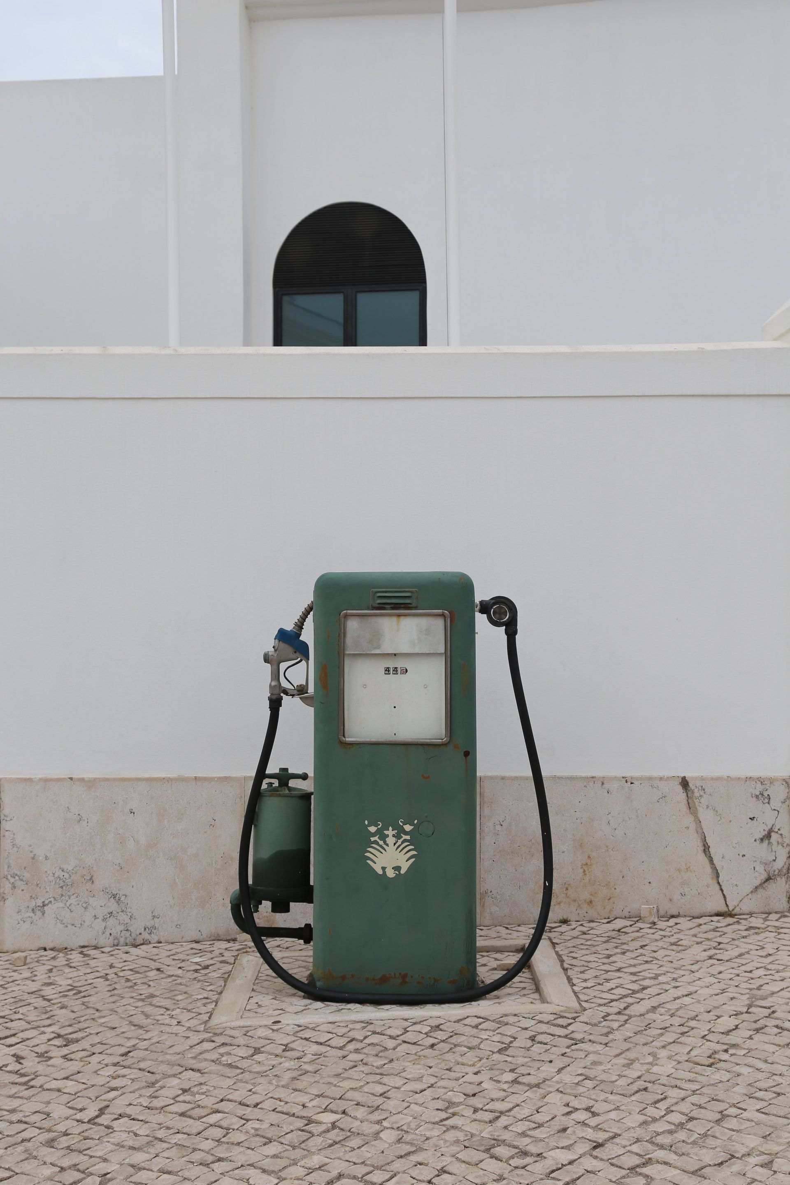


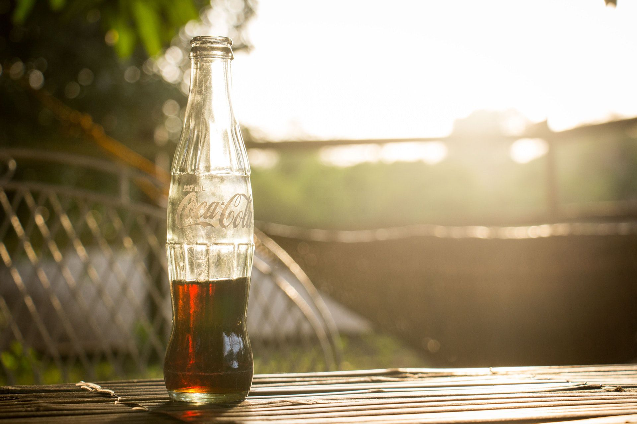
一、危险化学品的定义和分类及其危害
01
可压缩性
压力增大，体积缩小
临界温度高于常温的气体：氯气、氨气、二氧化硫
压缩气体和液化气体的特性
临界温度低于常温的气体：氢气、氧气、一氧化碳等
02
膨胀性
气体受高热后，分子热运动加剧，体积增大
03
与空气能形成爆炸性混合物(氢气、甲烷、天然气)
毒性、窒息性和腐蚀性（溴化氢、氮气、惰性气体、氯化氢）
04

Slide 12
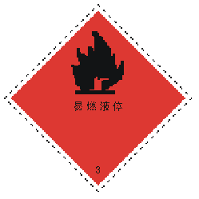
一、危险化学品的定义和分类及其危害
第三类：易燃液体
指易燃液体、液体混合物或含有固体物质的液体，但不包括由于其危险性已列入其它类别的液体。闭杯闪点等于或低于61℃。
本类物质在常温下易挥发，其蒸气与空气混合能形成爆炸性混合物。按闪点分为以下三项：

Slide 13
一、危险化学品的定义和分类及其危害
低闪点液体：闪点＜－18℃
中闪点液体：－18℃≤闪点＜23℃
高闪点液体：23℃≤闪点≤61℃
如：乙醚（闪点为-45℃）
如：苯（闪点为-11℃）
如：丁醇（闪点为35℃）
乙醛（闪点为-38℃）等；
乙醇（闪点为12℃）等；
氯苯（闪点为28℃）等。

Slide 14
一、危险化学品的定义和分类及其危害
易燃液体的特性
01
02
03
04
05
易挥发性
易流动扩散性
受热膨胀性
带电性
毒害性
（汽油、苯、甲苯、液态烷烃等）
（1-氯-1，3-丁二烯、2-氯丙烯、3-氯丙烯、丙烯醛）

Slide 15

一、危险化学品的定义和分类及其危害
第四类：易燃固体、自燃物品和遇湿易燃物品
本类物品易于引起和促成火灾，按其燃烧特性分为以下三项：
易燃固体：指燃点低、对热、撞击、摩擦敏感，易被外部火源点燃，燃烧迅速，并可能散发出有毒烟雾或有毒气体的固体。如：红磷、硫磺等；

Slide 16
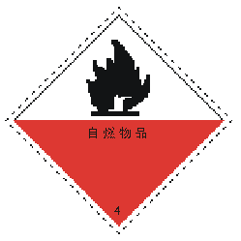

一、危险化学品的定义和分类及其危害
本类物品易于引起和促成火灾，按其燃烧特性分为以下三项：
自燃物品：指自燃点低，在空气中易于发生氧化反应，放出热量，而自行燃烧的物品，如：白磷、三乙基铝等；
遇湿易燃物品：指遇水或受潮时，发生剧烈化学反应，放出大量的易燃气体和热量的物品。有些不需明火，即能燃烧或爆炸。如：钠、钾等。

Slide 17

一、危险化学品的定义和分类及其危害
易燃固体的特性
易燃性（红磷、硫磺、萘、安全火柴；2，4，6-三硝基甲苯[含水〉30%）、硝化棉（25%〈含水〈28%）]
可分散性与可氧化性（硅粉、锰粉、钛粉等）
热分解性（多聚甲醛、2-硝基联苯等）
自燃物品的特性
极易氧化（黄磷、硫化亚铁、硫化钠、烷基铝、油棉纱等）
易分解（硝化纤维片基、种子饼等）
遇湿易燃物品的特性
遇湿易燃性（金属钠、金属钾、铝粉、金属氢化物、碳化钙、磷化锌等）

Slide 18
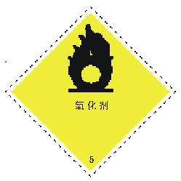
一、危险化学品的定义和分类及其危害
第五类：氧化剂和有机过氧化物
本类物品具有强氧化性，易引起燃烧、爆炸。本类物品按其组成分为以下二项：
氧化剂指处于高氧化态，具有强氧化性，易分解并放出氧和热量的物质。包括含有过氧基的无机物，其本身不一定可燃，但能导致可燃物的燃烧；与粉末状可燃物能组成爆炸性混合物，对热、震动或摩擦较为敏感，如：过氧化钠、高锰酸钾等。

Slide 19
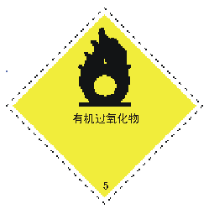
一、危险化学品的定义和分类及其危害
第五类：氧化剂和有机过氧化物
本类物品具有强氧化性，易引起燃烧、爆炸。本类物品按其组成分为以下二项：
有机过氧化物 指分子组成中含有过氧键的有机物，其本身易燃易爆、极易分解，对热、震动和摩擦极为敏感，如：过氧化苯甲酰、过氧化甲乙酮等。

Slide 20
一、危险化学品的定义和分类及其危害
氧化剂的特性
强氧化性
助燃性
易分解
（高氯酸盐、高锰酸盐、硝酸盐等）与易燃、可燃物混合，极易形成爆炸性混合物（火药、氯酸钾与硫磺）
在火场中增大火势
受热、撞击、摩擦、震动、撞击极易分解（如过氧化苯甲酰、过氧化二叔丁醇、过氧化甲乙酮等）

Slide 21
一、危险化学品的定义和分类及其危害
第六类：有毒品
系指进入肌体后，累积达一定量，能与体液和组织发生生物化学作用或生物物理学作用，扰乱或破坏肌体的正常生理功能，引起暂时性或持久性的病理改变，甚至危及生命的物品。

Slide 22
一、危险化学品的定义和分类及其危害
具体指标 ：
经口：LD₅₀≤500 mg/kg（固体）LD₅₀≤2000 mg/kg（液体)
经皮(24h接触)：LD₅₀≤1000mg/kg
吸入：LC₅₀≤10 mg/L（粉尘、烟雾）
该类分为毒害品、感染性物品2项，有毒品如：氰化钠、氰化钾、砷酸盐、农药、酚类、氯化钡、硫酸二甲酯等。
Notes:
微信订阅：每日安全生产

Slide 23


一、危险化学品的定义和分类及其危害
有毒品分三级
经口: LD₅₀≤5mg/kg
经皮: LD₅₀≤40mg/kg
粉尘、烟雾或蒸气吸入1小时:LC₅₀≤0.5mg/l

Slide 24
一、危险化学品的定义和分类及其危害
有毒品分三级
经口: 5mg/kg＜LD₅₀≤50mg/kg
经皮: 40mg/kg＜LD₅₀≤200mg/kg
粉尘、烟雾或蒸气吸入1小时:0.5mg/l＜LC₅₀≤2mg/l

Slide 25

一、危险化学品的定义和分类及其危害
有毒品分三级
固体经口: 50mg/kg＜LD₅₀≤500mg/kg
液体经口: 50mg/kg＜LD₅₀≤2000mg/kg
经皮(24小时) : 200mg/kg＜LD₅₀≤1000mg/kg
粉尘、烟雾或蒸气吸入1小时:2mg/l＜LC₅₀≤10mg/l

Slide 26
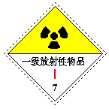
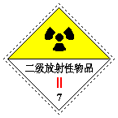
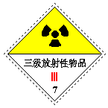
一、危险化学品的定义和分类及其危害
第七类：放射性物品
放射性物品是指放射性比活度大于7.4×10⁴Bq/kg的物品。按其放射性大小细分为一级放射性物品、二级放射性物品和三级放射性物品。
如金属铀、六氟化铀、金属钍等。

Slide 27
一、危险化学品的定义和分类及其危害
第八类：腐蚀品
腐蚀品是指能灼伤人体组织并对金属等物品造成损坏的固体或液体。与皮肤接触在4小时内出现可见坏死现象，或温度在55℃时，对20号钢的表面均匀年腐蚀率超过6.25mm/年的固体或液体。

Slide 28
一、危险化学品的定义和分类及其危害
该类按化学性质分为三项：
酸性腐蚀品
如：硫酸、硝酸、盐酸等；
碱性腐蚀品
如：氢氧化钠、氢氧化钾、乙醇钠等；
其它腐蚀品
如：亚氯酸钠溶液、氯化铜、氯化锌等。
Notes:
微信订阅：每日安全生产

Slide 29
一、危险化学品的定义和分类及其危害
腐蚀品的特性
01
02
强烈的腐蚀性
氧化性
（硫酸、盐酸、硝酸、氢氧化钠、氢氧化钾等）
如浓硫酸、硝酸、氯磺酸等都是氧化性很强的物质，与还原剂接触易发生强烈的氧化还原反应，放出大量热量。

Slide 30
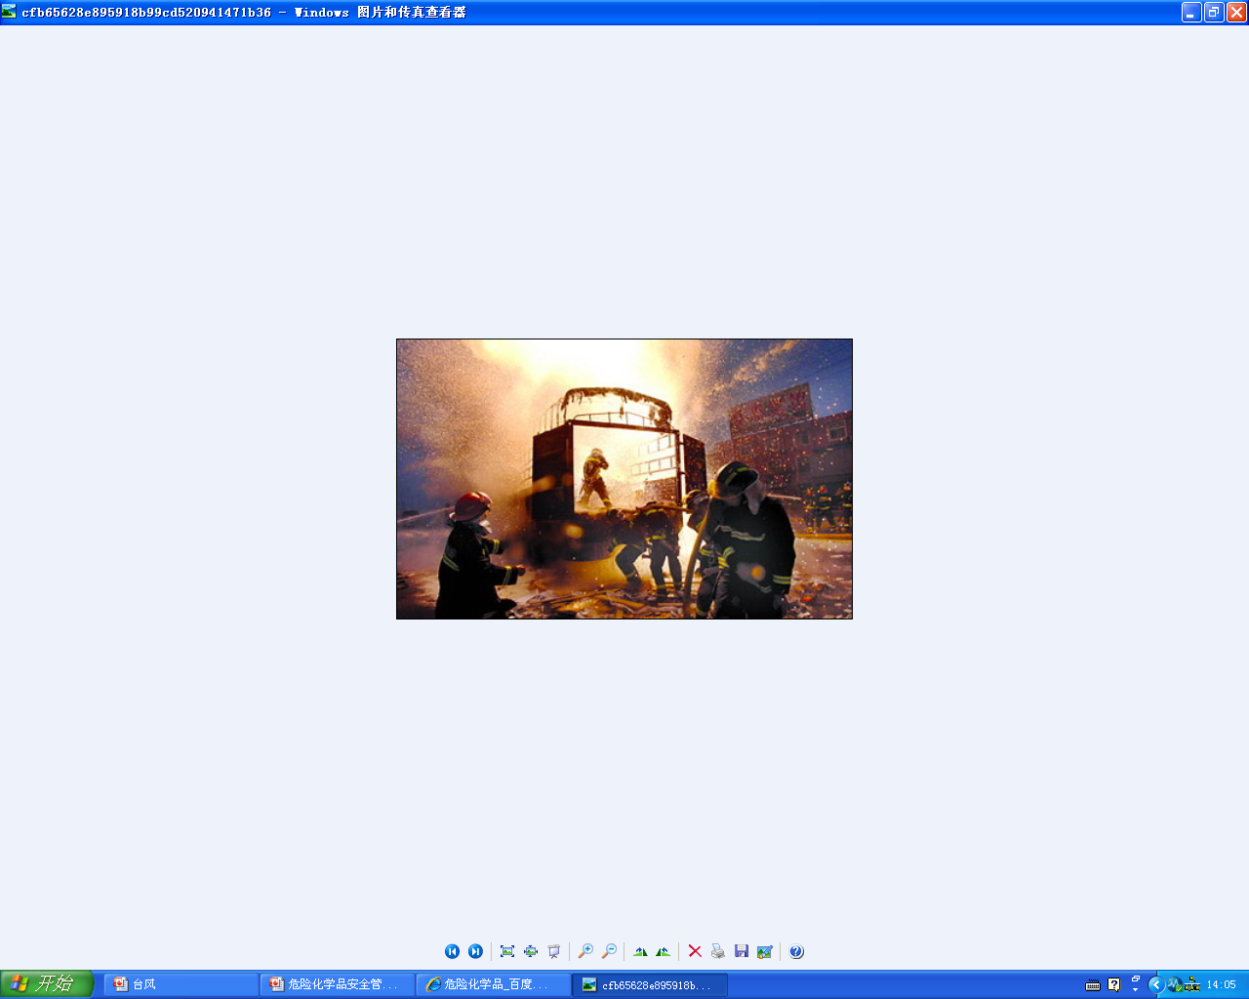
一、危险化学品的定义和分类及其危害
1.3 危险化学品的危害
1.3.1 化学品的燃爆危害
爆炸下限越低，爆炸极限范围越宽，危险性越大。

Slide 31
一、危险化学品的定义和分类及其危害
常见易燃、可燃危化品的闪点
液体名称 | 闪点/℃ | 液体名称 | 闪点/℃
汽油 石油醚 原油 苯 甲苯 甲醇 | -58-10 -50 -35 -11 4 9 | 乙醇 石脑油 煤油 柴油 重油 润滑油 乙二醇 | 13 25 30-70 45~120 80-130 120~340 100

Slide 32

一、危险化学品的定义和分类及其危害
1.3.2化学品的毒性危害
毒性危害概述
有毒物质对人体的危害主要为引起中毒。

Slide 33

一、危险化学品的定义和分类及其危害
毒物对人体的危害
引起刺激
昏迷和麻醉
致畸
过敏
全身中毒
致突变
缺氧
致癌
尘肺

Slide 34

一、危险化学品的定义和分类及其危害
毒物进入人体的途径
吸入
食入
皮肤吸收

Slide 35



一、危险化学品的定义和分类及其危害
引起刺激
一般受刺激的部位为皮肤、眼睛和呼吸系统。
引起皮炎
引起眼部炎症
呼吸道刺激
（干燥、粗糙、疼痛）
（疼痛、流泪等）
（鼻咽痛感、咳嗽）
Notes:
微信订阅：每日安全生产

Slide 36


一、危险化学品的定义和分类及其危害
接触某些化学品可引起过敏，开始接触时可能不会出现过敏症状，然而长时间的暴露会引起身体的反应。即便是接触低浓度化学物质也会产生过敏反应，皮肤和呼吸系统可能会受到过敏反应的影响。
过敏
引起职业性哮喘
（咳嗽、呼吸困难等）
引起皮炎
（皮疹或水疱）

Slide 37
一、危险化学品的定义和分类及其危害
缺氧(窒息)
窒息涉及到对身体组织氧化作用的干扰。这种症状分为两种:单纯窒息和化学窒息。
单纯窒息
这种情况是由于周围氧气被惰性气体所代替，如氮气、二氧化碳、乙烷、氢气或氦气，而使氧气量不足以维持生命的继续。一般情况下，空气中含氧21%，如果空气中氧浓度降到17%以下，机体组织的供氧不足，就会引起头晕、恶心，调节功能紊乱等症状。这种情况一般发生在具有限制性空间的工作场所，缺氧严重时可导致昏迷，甚至死亡。

Slide 38
一、危险化学品的定义和分类及其危害
缺氧(窒息)
窒息涉及到对身体组织氧化作用的干扰。这种症状分为两种:单纯窒息和化学窒息。
化学窒息（血液内窒息；细胞内窒息）
这种情况是由于化学物质直接影响机体传送氧以及和氧结合的能力，典型的化学窒息性物质就是一氧化碳。空气中一氧化碳含量达到0.05%时就会导致血液携氧能力严重下降，亦称血液内窒息；另外如氰化氢、硫化氢这些物质影响细胞和氧的结合能力，尽管血液中含氧充足，这种窒息亦称细胞内窒息。

Slide 39

一、危险化学品的定义和分类及其危害
昏迷和麻醉
高浓度的某些化学品，如乙醇、丙醇、丙酮、丁酮、乙炔、烃类、乙醚、异丙醚会导致中枢神经抑制。这些化学品有类似醉酒的作用，一次大量接触可导致昏迷甚至死亡。

Slide 40
一、危险化学品的定义和分类及其危害
全身中毒
全身中毒是指化学物质引起的对一个或多个系统产生有害影响并扩展到全身的现象,这种作用不局限于身体的某一点或某一区域。
肝脏
作用是净化血液中的有毒物质并在排泄前将它们转化成无害的和水溶性的物质。然而反复接触一些物质是对肝脏有害的，引起病变（肝硬化）和降低肝脏的功能，例如溶剂酒精、四氯化碳、三氯乙烯、氯仿等，也可能被误认为病毒性肝炎，因为这些化学物质引起肝损伤的症状（黄皮肤、黄眼睛）类似于病毒性肝炎。

Slide 41
一、危险化学品的定义和分类及其危害
长期接触一定的化学物质可能引起细胞的无节制生长,形成癌性肿瘤。这些肿瘤可能在第一次接触这些物质以后许多年才表现出来，这一时期被称为潜伏期，一般为4-40年。
致癌
致畸
接触化学物质可能对未出生胎儿造成危害，干扰胎儿的正常发育，在怀孕的前三个月，脑、心脏、胳膊和腿等重要器官正在发育，从而导致胎儿畸形。

Slide 42
一、危险化学品的定义和分类及其危害
某些化学品可引起接触者基因发生改变而对遗传造成影响，导致后代发生不希望出现的变化。一些实验结果表明80%-85%的致癌化学物质对后代有影响。
致突变
尘肺
尘肺是由于在肺的换气区域发生了小尘粒的沉积以及肺组织对这些沉积物的反应。一般很难在早期发现肺的变化，当X射线检查发现这些变化的时候病情已经较重了。尘肺病患者肺的换气功能下降，在紧张活动时将发生呼吸短促症状，这种作用是不可逆的，能引起尘肺病的物质有石英晶体、石棉、滑石粉、煤粉和铍。

Slide 43
一、危险化学品的定义和分类及其危害
1.3.3化学品的环境危害
环境危害总述
进入生态环境的途径
A+
有害化学品
事故排放
生产废物
其它废物
排放物包括：气体或液化气体、液体、固体
气体废物
液体废物
固体废物
燃烧产物
生活废弃物
使用过程排放物
Notes:
微信订阅：每日安全生产

Slide 44
一、危险化学品的定义和分类及其危害
有害化学品的污染危害
对大气的危害
破坏臭氧层
引起酸雨
导致温室效应
形成光化学烟雾

Slide 45
一、危险化学品的定义和分类及其危害
我国每年排放工业生产废气量约3万亿立方米，其中:
二氧化硫1500万吨
二氧化碳约10亿吨

Slide 46

一、危险化学品的定义和分类及其危害
对土壤的危害
土壤酸化
土壤碱化
土壤板结
我国每年向陆地排放有害化学废物2242万吨

Slide 47
一、危险化学品的定义和分类及其危害
对水体的危害
含氮、磷及其他有机物的生活污水、工业废水可导致水体的“富营养化”、“赤潮”和“水花”。
赤潮
富营养化
水花

Slide 48
一、危险化学品的定义和分类及其危害
1995年全国工业企业通过工业三废向江河湖泊排放石油类54150吨，硫化物41554吨，挥发酚5335吨，铅1250吨，化工废水中氰化物、砷、汞、铅和挥发酚1994年达24274吨。
重金属、农药、挥发酚类、氰化物、砷化合物等污染物可在水生生物体内富集，造成其损害、死亡，破坏生态环境。
石油类污染可导致鱼类、水生生物死亡，还可引起水上火灾。

Slide 49

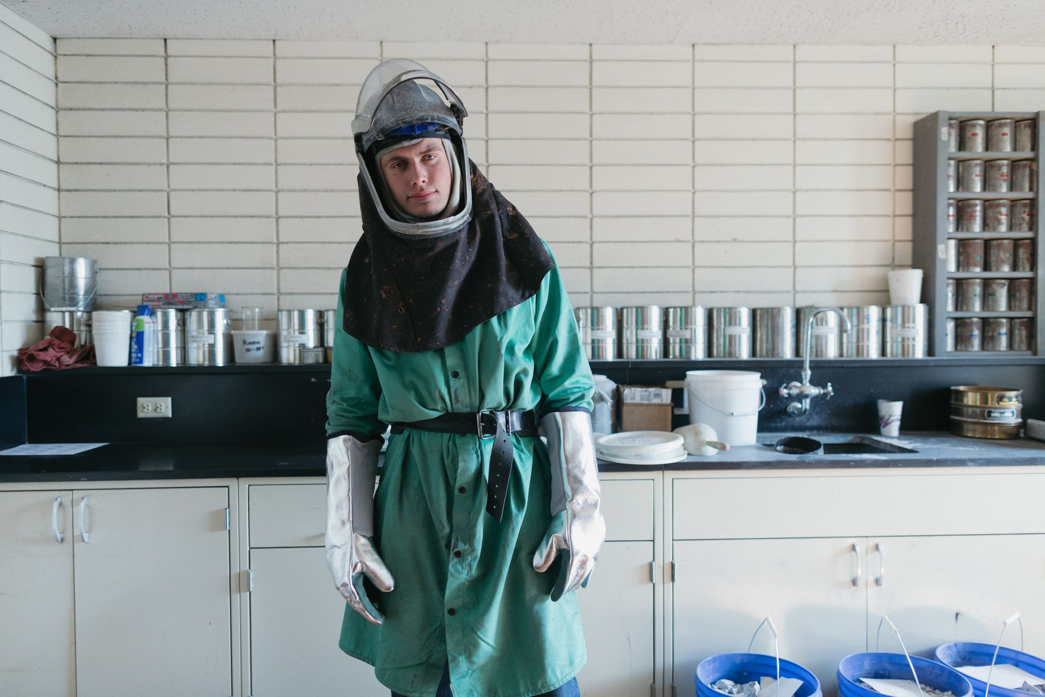
一、危险化学品的定义和分类及其危害
1.3.4 化学品的危害控制的原则
化学品危害控制的一般原则
操作控制
操作控制的目的是通过采取适当的措施，消除或降低工作场所的危害，防止工人在正常作业时受到有害物质的侵害。采取的主要措施是替代、变更工艺、隔离、通风、个体防护和卫生。

Slide 50
一、危险化学品的定义和分类及其危害
1.3.4 化学品的危害控制的原则
化学品危害控制的一般原则
管理控制
管理控制是指按照法律和标准建立起来的管理程序和措施，是预防作业场所中化学品危害的一个重要方面。管理控制主要包括：危害识别、安全标签、安全技术说明书、安全贮存、安全传送、安全处理与使用、废物处理、接触监测、医学监督和培训教育。
Notes:
微信订阅：每日安全生产

Slide 51
一、危险化学品的定义和分类及其危害
操作控制
替代：用无毒、低毒替代高毒、剧毒，用可燃物替代易燃物
通风：降低作业场所中有害气体、蒸气、粉尘的浓度
变更工艺：选用可将危害减少到最低程度的技术
个体防护：正确选择和使用个体防护用品
隔离：拉开作业人员与危险源之间的距离
卫生：保持作业场所清洁，作业人员的个人卫生

Slide 52
一、危险化学品的定义和分类及其危害
管理控制
安全贮存
安全技术说明书
危害识别
安全传送
废物处理
接触监测
医学监督
安全处理与使用
安全标签
培训教育

Slide 53

一、危险化学品的定义和分类及其危害
本章节小结：
危险化学品的定义：
化学危险品是指具有易燃、易爆、腐蚀、毒害、放射性等危险性质，并在一定条件下能引起燃烧、爆炸和导致人体灼伤、死亡等事故的化学物品及放射性物品。

Slide 54
一、危险化学品的定义和分类及其危害
危险化学品的分类及特性：
第五类：氧化剂和有机过氧化物。
第一类：爆炸品。
第二类：压缩气体和液化气体。
第六类：毒害品。
第三类：易燃液体。
第七类：放射性物品。
第四类：易燃固体、自燃物品和遇湿易燃物品。
第八类：腐蚀品

Slide 55

一、危险化学品的定义和分类及其危害
化学品的危害及控制原则
还有重要的一点就是危险化学品的标识

Slide 56

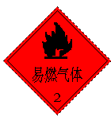
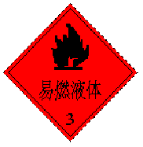

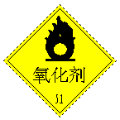

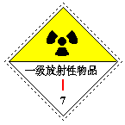

一、危险化学品的定义和分类及其危害
爆炸品 | 压缩气体 | 易燃液体 | 易燃固体
危险化学品的标识
氧化剂 | 毒害品 | 放射性物品 | 腐蚀品

Slide 57
PART TWO
化学品安全技术说明书

Slide 58
二、化学品安全技术说明书
化学品安全技术说明书的定义
化学品安全技术说明书的主要作用
化学品安全技术说明书的结构
化学品安全技术说明书的内容

Slide 59
二、化学品安全技术说明书
化学品安全技术说明书的定义
化学品安全技术说明书是一份关于危险化学品燃爆、毒性和环境危害以及安全使用、泄漏应急处置、主要理化参数、法律法规等方面信息的综合性文件。
化学品安全技术说明书（Material Safety Data Sheet）国际上称作化学品安全信息卡，简称MSDS或CSDS。

Slide 60
二、化学品安全技术说明书
01
是化学品安全生产、安全流通、安全使用的指导性文件;
02
是应急作业人员进行应急作业时的技术指南;
03
为制订危险化学品安全操作规程提供技术信息;
安全技术说明书的主要作用
04
是企业进行安全教育的重要内容。

Slide 61

二、化学品安全技术说明书
1、在紧急事态下首先需要知道是什么物质，有什么危害？
安全技术说明书的结构
3、如何预防和控制危险发生？
（第7、8、9、10部分）
（第1、2、3部分）
MSDS由以下四部分构成
2、危险情形已经发生，我们应该怎么做？
4、其它一些关于危险化学品安全的主要信息
（第4、5、6部分）
（第11、12、13、14、15、16部分）

Slide 62
二、化学品安全技术说明书
安全技术说明书内容
1. 化学品及企业标识
5.消防措施
9.理化特性
13.废弃处置
2. 成分组成信息
6.泄漏应急处理
10.稳定性和反应活性
14.运输信息
3. 危险性概述
7.操作处置与储存
11.毒理学资料
15.法规信息
4.急救措施
8.接触控制个体防护
12.生态学资料
16.其他信息

Slide 63

二、化学品安全技术说明书举例
第一部分 化学品及企业标识
化学品名称：C₂H₅OH
中文名称：酒精
化学品中文名称：乙醇
化学品英文名称：ethyl alcohol
酒精
供应商名称：
供应商地址：
供应商联系方式：

Slide 64
二、化学品安全技术说明书举例
第二部分 成分/组成信息
由水和乙醇组成，有害物成分为： 乙醇
有害化学品化学式：C₂H₅OH
技术说明书编码：393
酒精
CAS No.：00064-17-5
分子式：C₂H₆O
分子量： 46.07

Slide 65
二、化学品安全技术说明书举例
第三部分 危险性概述
危险性类别：中闪点易燃液体；
侵入途径： 吸入、食入、经皮肤接触
健康危害： 本品为中枢神经系统抑制剂。首先引起兴奋，随后抑制。
急性中毒：急性中毒多发生于口服。一般可分为兴 奋、催眠、麻醉、窒息四阶段。患者进入第三或第四阶段，出现意识丧失、瞳孔扩大、呼吸不规律、休克、 心力循环衰竭及呼吸停止。慢性影响：在生产中长期接触高浓度本品可引起鼻、眼、粘膜刺激症状，以及头 痛、头晕、疲乏、易激动、震颤、恶心等。长期酗酒可引起多发性神经病、慢性胃炎、脂肪肝、肝硬化、心 肌损害及器质性精神病等。皮肤长期接触可引起干燥、脱屑、皲裂和皮炎。
环境危害： 燃爆危险；高浓度，对水中生物具高毒性。

Slide 66
二、化学品安全技术说明书举例
第四部分 急救措施
皮肤接触：脱去污染的衣服，用清水大量清洗；
眼睛接触： 提起眼睑，用流动的清水或生理盐水清洗；就医；
吸入：迅速脱离现场，到空气新鲜处；就医；
食入：饮用足量的温水，催吐；就医；

Slide 67
二、化学品安全技术说明书举例
第五部分 消防措施
危险特性：易燃，其蒸气与空气可形成爆炸性混合物，遇明火、高热能引起燃烧爆炸。与氧化剂接触发生化学反应或引 起燃烧。在火场中，受热的容器有爆炸危险。其蒸气比空气重，能在较低处扩散到相当远的地方，遇火源会着火回燃。
有害燃烧产物： 一氧化碳、二氧化碳
灭火方法：尽可能将容器从火场移至空旷处。喷水保持火场容器冷却，直 至灭火结束。
灭火剂：抗溶性泡沫、干粉、二氧化碳、砂土。
Notes:
微信订阅：每日安全生产

Slide 68
二、化学品安全技术说明书举例
第六部分 泄漏应急处理
应急处理： 迅速撤离泄漏污染区人员至安全区，并进行隔离，严格限制出入。切断火源。建议应急处理人员戴自给正压 式呼吸器，穿防静电工作服。尽可能切断泄漏源。防止流入下水道、排洪沟等限制性空间。小量泄漏：用砂 土或其它不燃材料吸附或吸收。也可以用大量水冲洗，洗水稀释后放入废水系统。大量泄漏：构筑围堤或挖 坑收容。用泡沫覆盖，降低蒸气灾害。用防爆泵转移至槽车或专用收集器内，回收或运至废物处理场所处置。

Slide 69
二、化学品安全技术说明书举例
第七部分 操作处置与储存
操作注意事项：
密闭操作，全面通风。操作人员必须经过专门培训，严格遵守操作规程。建议操作人员佩戴过滤式防毒面具（半面罩），穿防静电工作服。远离火种、热源，工作场所严禁吸烟。使用防爆型的通风系统和设备。防止 蒸气泄漏到工作场所空气中。避免与氧化剂、酸类、碱金属、胺类接触。灌装时应控制流速，且有接地装置， 防止静电积聚。配备相应品种和数量的消防器材及泄漏应急处理设备。倒空的容器可能残留有害物。
储存注意事项：
储存于阴凉、通风的库房。远离火种、热源。库温不宜超过30℃。保持容器密封。应与氧化剂、酸类、碱金 属、胺类等分开存放，切忌混储。采用防爆型照明、通风设施。禁止使用易产生火花的机械设备和工具。存储区应备有泄漏应急处理设备和合适的收容材料。

Slide 70
二、化学品安全技术说明书举例
第八部分 接触控制/个体防护
职业接触限值
中国MAC(mg/m3)：未制定
前苏联MAC(mg/m3)： 1000
TLVTN：OSHA 1000ppm,1880mg/m3; 1000 ACGIH 1000ppm,1880mg/m3
TLVWN：未制定
监测方法：气体检测管法；
工程控制：生产过程密闭，全面通风。提供安全淋浴和洗眼设备；
呼吸系统防护：一般不需要特殊防护，高浓度接触时可佩戴过滤式防毒面具（半面罩）；
眼睛防护：一般不需特殊防护。
身体防护：穿工作服。
手防护：戴一般作业防护手套。
其他防护：工作现场严禁吸烟。

Slide 71
二、化学品安全技术说明书举例
第九部分 理化特性
主要成分：纯品
外观与性状：无色液体，有酒香。
pH： 2.7~3.8
熔点(℃)： -114.1 沸点(℃)： 78.3
相对密度(水=1)： 0.79 相对蒸气密度(空气=1)： 1.59
饱和蒸气压(kPa)： 5.33(19℃) 燃烧热(kJ/mol)： 1365.5
临界温度(℃)： 243.1
临界压力(MPa)：6.38
辛醇/水分配系数的对数值：0.32
闪点(℃)： 12 引燃温度(℃)：363 爆炸上限%(V/V)：19
爆炸下限%(V/V)：3.3 溶解性：与水互溶，可溶于醚、氯仿、甘油等多数有机溶剂；
主要用途： 用于制酒工业、有机合成、消毒剂作溶剂；
其它理化性质： 无

Slide 72
二、化学品安全技术说明书举例
第十部分 稳定性和反应活性
稳定性： 常温下稳定；与酸类或强氧化性物品易起反应；
禁配物： 强氧化剂、酸类、酸酐、碱金属、胺类；
避免接触的条件： 直接
聚合危害： 不能出现
分解产物： 水和二氧化碳

Slide 73
二、化学品安全技术说明书举例
第十一部分 毒理学资料
急性毒性：LD50：7060 mg/kg(兔经口)；7430 mg/kg(兔经皮) LC50：37620 mg/m3，10小时(大鼠吸入)
亚急性和慢性毒性：微毒
刺激性：心跳节律、呼吸、肌肉紧张、反射刺激皮肤
致敏性：长期皮肤接触，可能导致很少数人皮肤过敏反应
致突变性：慢性中毒可能引起肝脏、肾脏、大脑、肠胃道和心肌衰退
致畸性：可能引起不良的繁殖影响；交配前影响女生生殖力；
致癌性：其他药物共同使用可能有不良作用

Slide 74
二、化学品安全技术说明书举例
第十二部分 生态学资料
生态毒理毒性：可能刺激呼吸和粘膜；可能引起危害中枢神经系统的作用
生物降解性：可分解
非生物降解性：可降解
生物富集或生物积累性：当释放到水中，将蒸发并可能被生物分解，不致于蓄积性在鱼中。在天然水中，虽无数据显示可被生分解，但实验数据显示，乙醇可迅速生物分解

Slide 75
二、化学品安全技术说明书举例
第十三部分 废弃处置
废弃物性质：处置前应参阅国家和地方有关法规。建议用焚烧法处置
废弃处置方法：参考相关法规处理。 国际运送规定：1.DOT49CFR 将列为第三类易燃液体，包装等级Ⅱ。（美国交通部） 2.IATA/ICAO 分级：3。（国际航运组织） 3.IMDG 分级：3。（国际航运组织） 联合国编号：1170 国内运输规定：1.道路交通安全规则第84 条 2.船舶危险品装载规则 3.铁路局危险品装卸运输实施细则 特殊运送方法及注意事项：按体积含酒精不超过24%的水溶液，不受此分类的规定。
废弃注意事项： 应交给合格的承包商或回收商；具备法定资质；按照危险废弃物处理；
Notes:
微信订阅：每日安全生产

Slide 76
二、化学品安全技术说明书举例
第十四部分 运输信息
危险货物编号：32061
UN编号：1170
包装标志：易燃液体，危险化学品；
包装类别：O52
包装方法：小开口钢桶；小开口铝桶；安瓿瓶外普通木箱；螺纹口玻璃瓶、铁盖压口玻璃瓶、塑料瓶或金属桶（罐）外 普通木箱。
运输注意事项：本品铁路运输时限使用钢制企业自备罐车装运，装运前需报有关部门批准。运输时运输车辆应配备相应品种 和数量的消防器材及泄漏应急处理设备。夏季最好早晚运输。运输时所用的槽（罐）车应有接地链，槽内可 设孔隔板以减少震荡产生静电。严禁与氧化剂、酸类、碱金属、胺类、食用化学品等混装混运。运输途中应 防曝晒、雨淋，防高温。中途停留时应远离火种、热源、高温区。装运该物品的车辆排气管必须配备阻火装 置，禁止使用易产生火花的机械设备和工具装卸。公路运输时要按规定路线行驶，勿在居民区和人口稠密区 停留。铁路运输时要禁止溜放。严禁用木船、水泥船散装运输。

Slide 77
二、化学品安全技术说明书举例
第十五部分 法规信息
法规信息：化学危险物品安全管理条例，化学危险物品安全管理条例实施细则 ，工作场所安全使用化学品等法规，针对化学危险品的安全使用、生产、 储存、运输、装卸等方面均作了相应规定。

Slide 78
二、化学品安全技术说明书举例
第十六部分 其他信息
参考文献：化学危险物品安全管理条例
化学危险物品安全管理条例实施细则
工作场所安全使用化学品规定
无水乙醇生产安全技术规定 (HGA011-83)
道路交通安全规则
公共危险物品及可燃性高压气体设施安全管理办法
填表部门：不适用
数据审核单位：不适用
修改说明：不适用
其他信息：本产品依据当前的认知所拟定，目的是从健康、环境和安全方面来规定该产品，不为该产品的技术资料；

Slide 79

二、化学品安全技术说明书举例
本章节小结：
本章节以“酒精”为例着重讲解了MSDS的具体内容！
危险化学品安全技术说明书的定义
危险化学品安全技术说明书的主要作用
危险化学品安全技术说明书的结构
危险化学品安全技术说明书的内容

Slide 80
PART THREE
危险化学品事故的控制和预防措施

Slide 81
三、危险化学品事故的控制和防护措施
1
危险化学品中毒、污染事故的预防控制措施
危险化学品火灾爆炸事故的预防
2
3
危险化学品的运输安全
危险化学品的储存安全
4

Slide 82

三、危险化学品事故的控制和防护措施
1
替代 选用无毒或低毒的化学品代替有毒有害化学品，选用可燃化学品代替易燃化学品。
2
变更工艺 采用新技术、改变原料配方，消除或降低化学品危害。
1.危险化学品中毒、污染事故的预防控制措施
3
隔离 将生产设备封闭起来，或设置屏障，避免作业人员直接暴露于有害环境中。
通风 借助于有效的通风，使作业场所空气中有害气体、蒸气或粉尘的浓度降低，通风分局部排风和全面通风两种。局部排风适用于点式扩散源，将污染源置于通风罩控制范围内；全面通风适用于面式扩散源，通过提供新鲜空气，将污染物分散稀释。
4
Notes:
微信订阅：每日安全生产

Slide 83
三、危险化学品事故的控制和防护措施
5
个体防护 只能作为一种辅助性措施，是一道阻止有害物质进入人体的屏障。防护用品主要有呼吸防护器具、头部防护器具、眼防护器具、身体防护器具、手足防护用品等。
1.危险化学品中毒、污染事故的预防控 制措施
6
卫生 卫生包括保持作业场所清洁和作业人员个人卫生两个方面。经常清洗作业场所，对废物、溢出物及时处置；作业人员养成良好的卫生习惯，防止有害物质附着在皮肤上。

Slide 84

三、危险化学品事故的控制和防护措施
①防止可燃可爆混合物的形成 监控、防止可燃物质外溢泄漏；采取惰性气体保护；加强通风置换。
②控制工艺参数 将温度、压力、流量、物料配比等工艺参数严格控制在安全限度范围内，防止超压、超温、物质泄漏。
2.危险化学品火灾爆炸事故的预防
③消除点火源 远离明火、高温表面、化学反应热、电气设备，避免撞击摩擦、静电火花、光线照射，防止自燃发热。
④限制火灾爆炸蔓延扩散 采用阻火装置、阻火设施、防爆泄压装置及隔离措施。

Slide 85
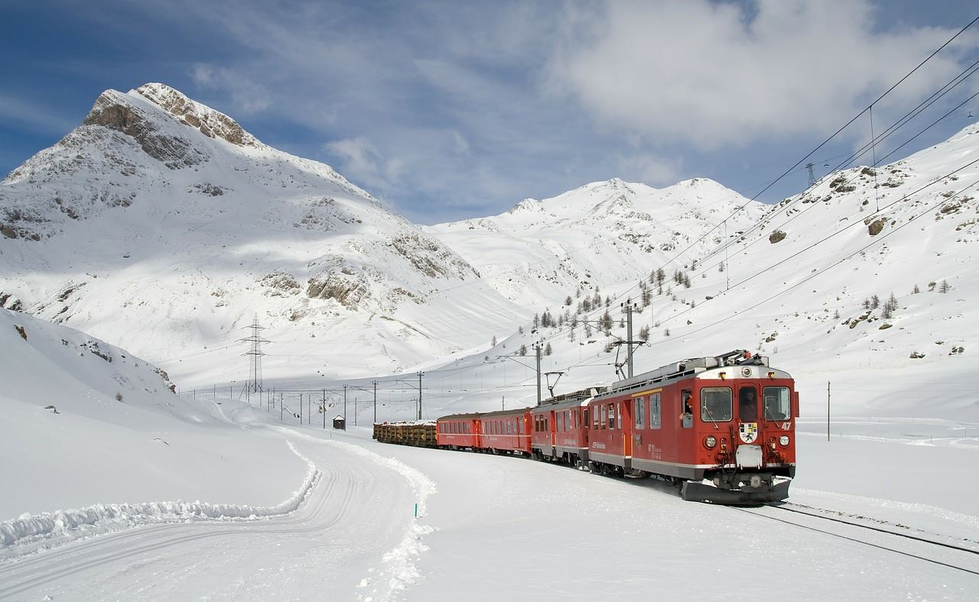
三、危险化学品事故的控制和防护措施
①托运危险物品必须出示有关证明，到指定的铁路、交通、航运等部门办理手续。托运物品必须于托运单上所列的物品相符。
3 危险化学品的运输安全。
②危险物品的装卸和运输人员，应按装运危险品的性质，佩带相应的防护用品，装卸时必须轻装，轻卸，严禁摔拖，重压和摩擦，不得损毁包装容器，并注意标示，堆放稳妥。

Slide 86
三、危险化学品事故的控制和防护措施
③危险物品装卸前，应对车（船）搬运工具进行必要的通风和清扫，不得留有残渣，对装有剧毒物品的车（船），卸车后必须洗刷干净。
3 危险化学品的运输安全。
④装运爆炸、剧毒、放射性、易燃液体、可燃气体等物品，必须使用符合安全要求的运输工具。禁止用电瓶车、翻斗车、铲车、自行车等运输爆炸物品。运输强氧化剂、爆炸品时，不宜用铁底板车及汽车挂车；禁止用叉车、铲车、翻斗车搬运易燃、易爆液化气体等危险物品；温度较高地区装运液化气体和易燃液体等危险物品，要有防晒设施；遇水燃烧物品及有毒物品，禁止用小型机帆船、小木船和水泥船承运。

Slide 87
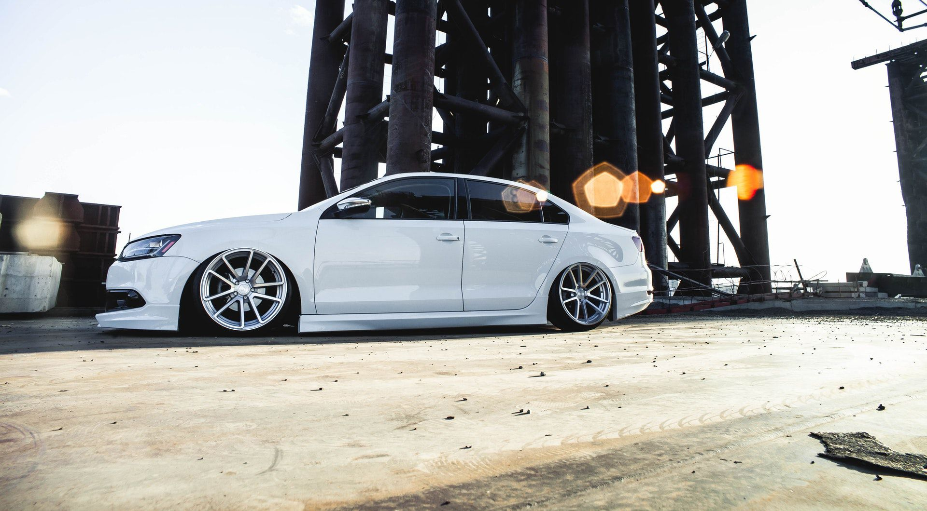
三、危险化学品事故的控制和防护措施
⑤运输爆炸、剧毒和放射性物品，应指派专人押运，押运人员不得少于2人。
3 危险化学品的运输安全。
⑥运输危险物品的车辆，必须保持安全车速，保持车距，严禁超车、超速和强行会车。按公安交通管理部门指定的路线和时间运输，不可在繁华街道行使和停留。
⑦运输易燃、易爆物品的机动车，其排气管应装阻火器，并悬挂“危险品”标志。

Slide 88

三、危险化学品事故的控制和防护措施
⑧蒸汽机在调车作业中，对装载易燃、易爆物品的车辆、必须挂不少于2节的隔离车，并严禁溜放。
3 危险化学品的运输安全。
⑨运输散装固体危险物品，应根据性质采取防火、防爆、防水、防粉尘飞扬和遮阳等措施。

Slide 89
三、危险化学品事故的控制和防护措施
4.危险化学品的储存安全
01
危险化学品应当储存在专门地点，不得于其他物资混合储存。
02
危险化学品应该分类、分堆储存，堆垛不得过高、过密，堆垛之间以及堆垛于墙壁之间，应该留出一定间距、通道及通风口。
03
04
互相接触容易引起燃烧、爆炸的物品及灭火方法不同的物品，应该隔离储存。
遇水容易发生燃烧、爆炸的危险化学品，不得存放在潮湿或容易积水的地点。受阳光照射容易发生燃烧、爆炸的危险化学品，不得存放在露天或者高温的地方，必要时还应该采取降温和隔热措施；

Slide 90
三、危险化学品事故的控制和防护措施
4.危险化学品的储存安全
05
容器、包装要完整无损，如发现破损、渗漏必须立即进行安全处理
06
性质不稳定、容易分解和变质，以及混有杂质而容易引起燃烧、爆炸危险的危险化学品，应该进行检查、测温、化验、防治自燃、爆炸
07
08
不准在储存危险化学品的库房内或露天堆垛附近进行实验、分装、打包、焊接和其他可能引起火灾的操作。
库房内不得住人，工作结束时，应进行防火检查，切断电源。

Slide 91
三、危险化学品事故的控制和防护措施
本章节小结：
1、危险化学品中毒、污染事故的预防控 制措施
2、危险化学品火灾爆炸事故的预防
（替代、变更工艺、隔离、通风、个体防护、卫生）
3、危险化学品的运输安全
4、危险化学品的储存安全
Notes:
微信订阅：每日安全生产

Slide 92
PART FOUR
危险化学品事故的处理方法

Slide 93
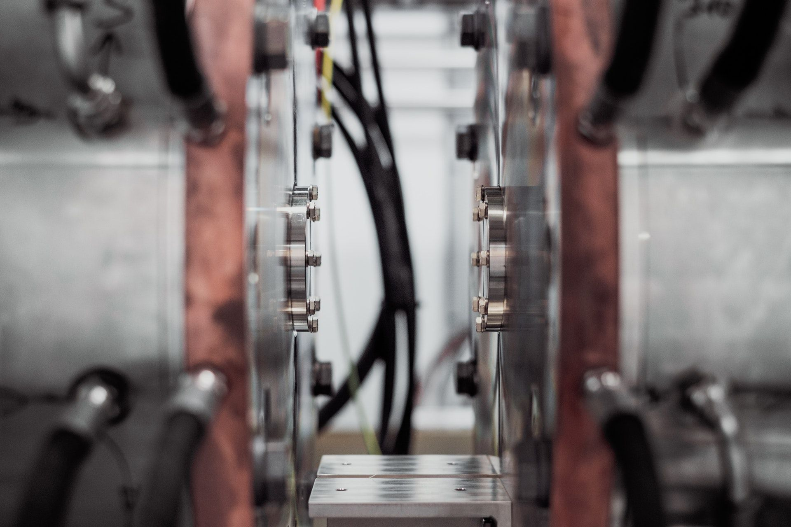
四.危险化学品事故的处理方法
1. 酸碱烧伤的应急处理方法
强酸
①、沾着皮肤时，用大量水冲洗15分钟。如果立刻进行中和，因会产生中和热，而有进一步扩大伤害的危险。因此，经充分水洗后，再用碳酸氢钠之类稀碱液或肥皂进行洗涤。但是，当沾着草酸时，若用碳酸氢钠中和，因为由碱而产生很强的刺激物，故不宜使用。此外，也可以用镁盐和钙盐中和。
②、进入眼睛时，撑开眼睑，用水连续洗涤15分钟。

Slide 94
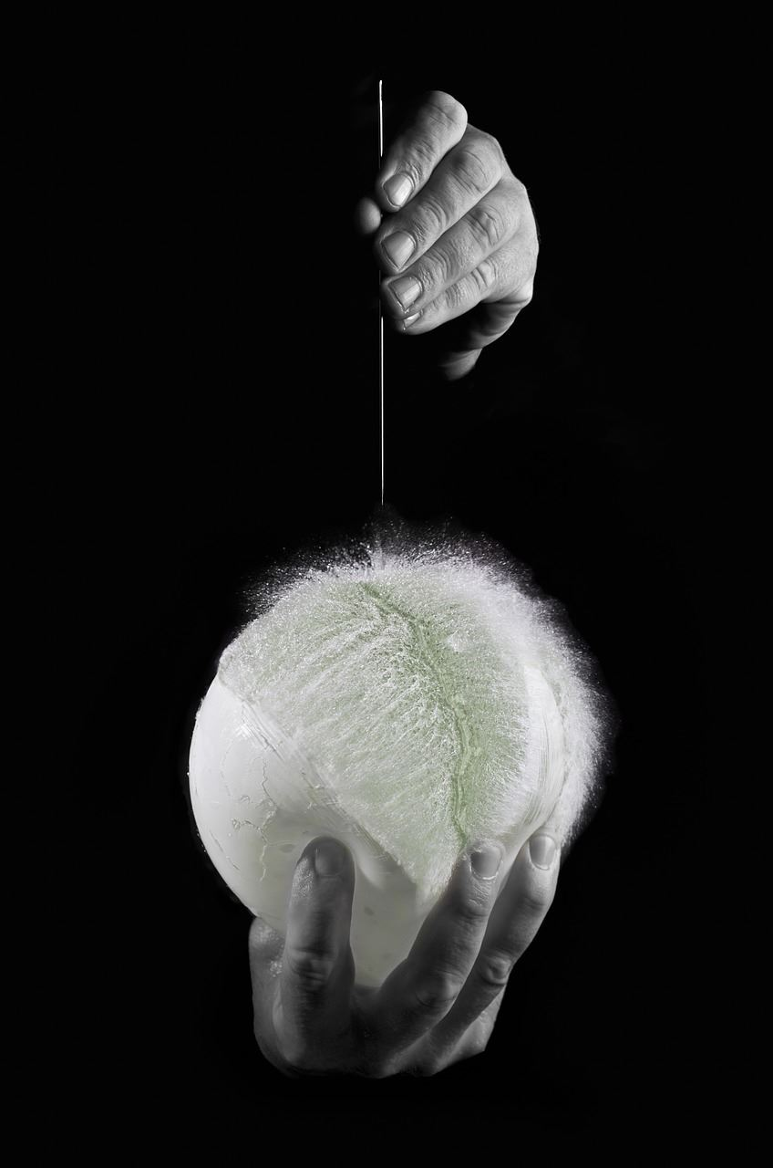
四.危险化学品事故的处理方法
1. 酸碱烧伤的应急处理方法
强碱
①、沾着皮肤时，立刻脱去衣服，尽快用水冲洗至皮肤不滑止。接着用经水稀释的醋酸或柠檬汁等进行中和。但是，若沾着生石灰时，则用油之类东西，先除去生石灰。
②、进入眼睛时，撑开眼睑，用水连续洗涤15分钟。

Slide 95
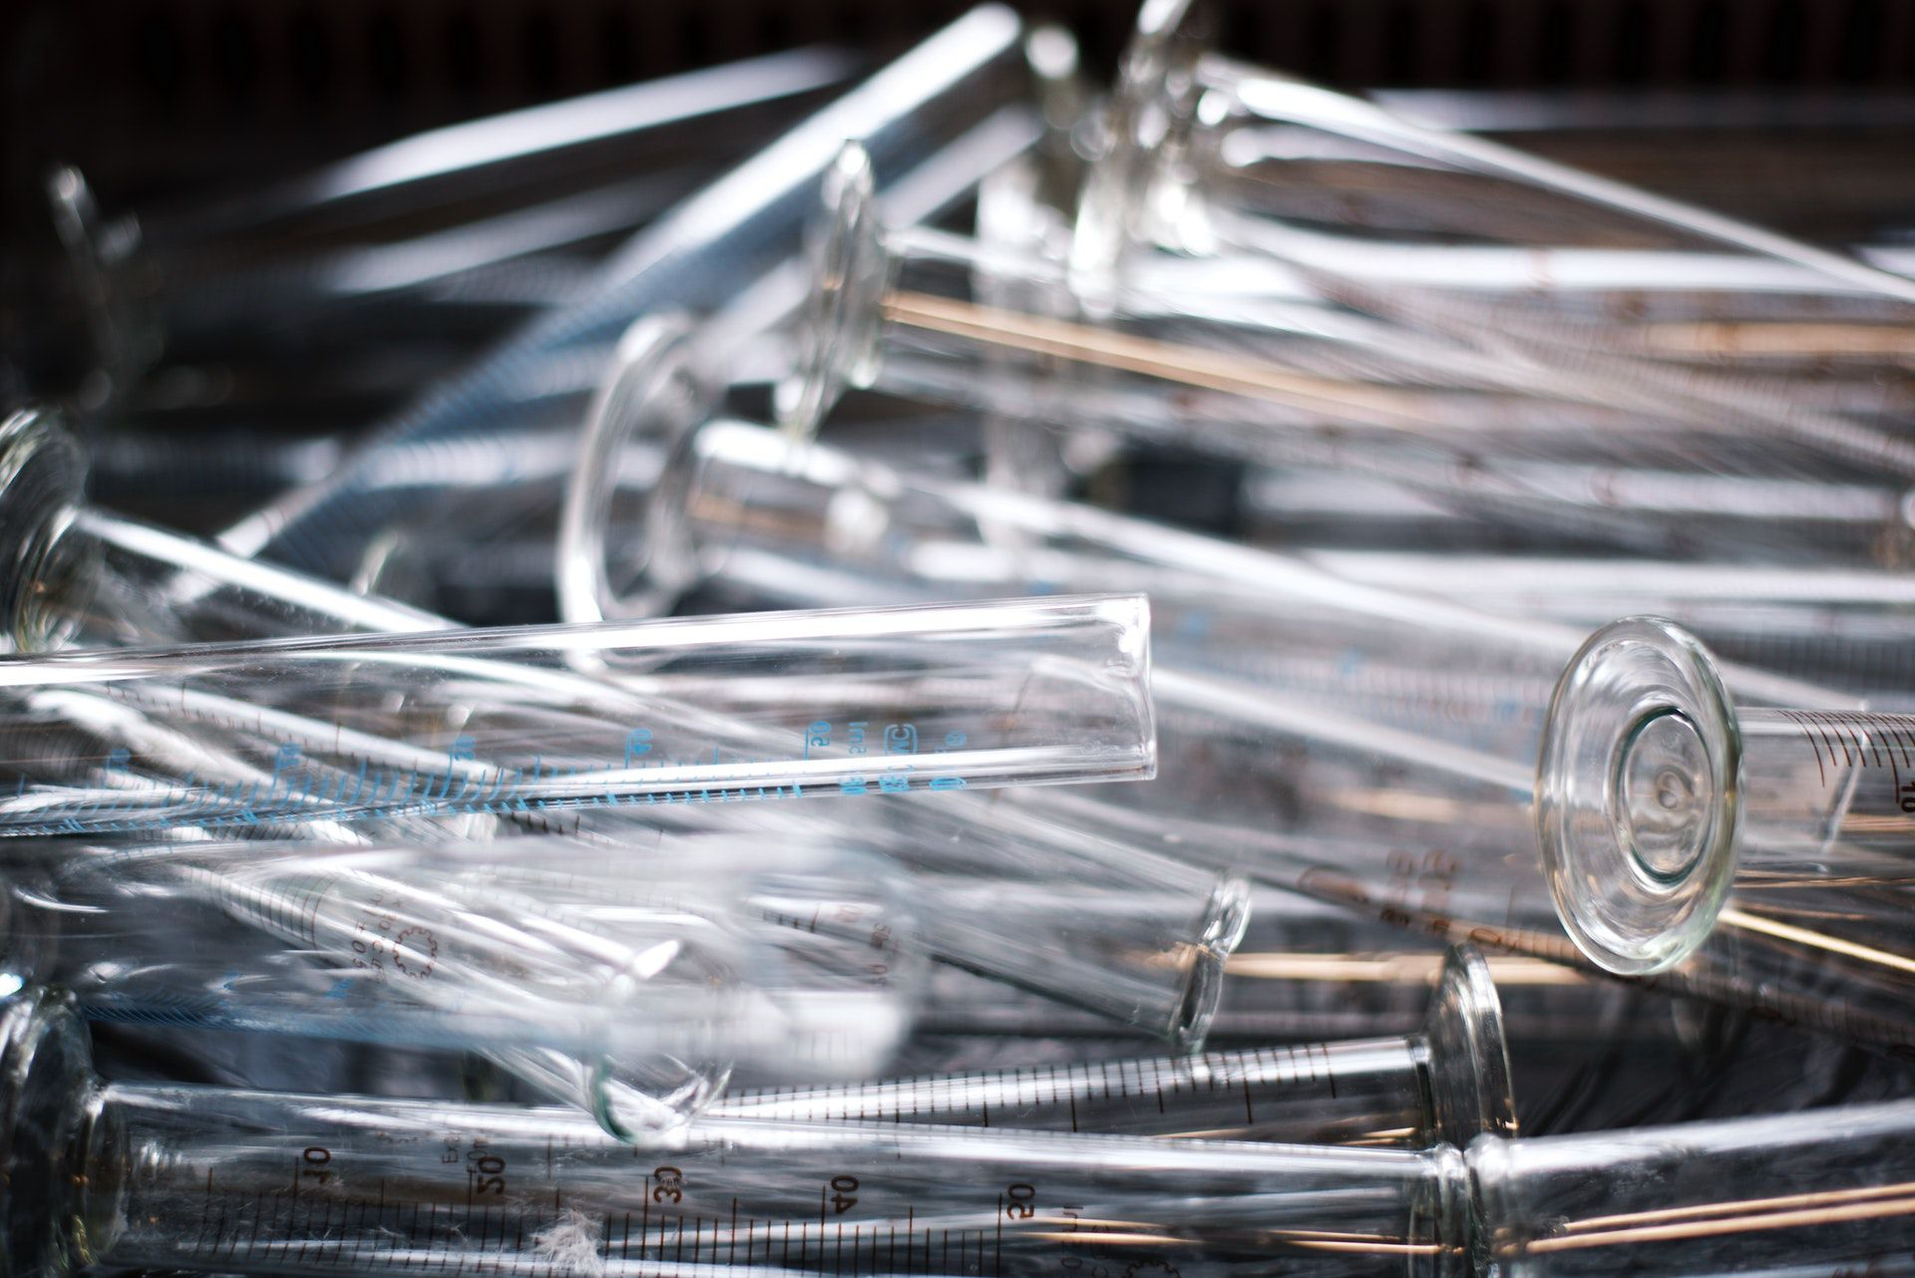
四.危险化学品事故的处理方法
2.中毒处置方案
（1）发生急性中毒应立即将中毒者送医院急救，并向院方提供中毒的原因、毒物名称等；
（2）若不能立即到达医院，可采取现场急救处理：吸入中毒者，迅速脱离中毒现场，向上风向转移至新鲜空气处，松开患者衣领和裤带；口服中毒者，应立即用催吐的方法使毒物吐出。

Slide 96
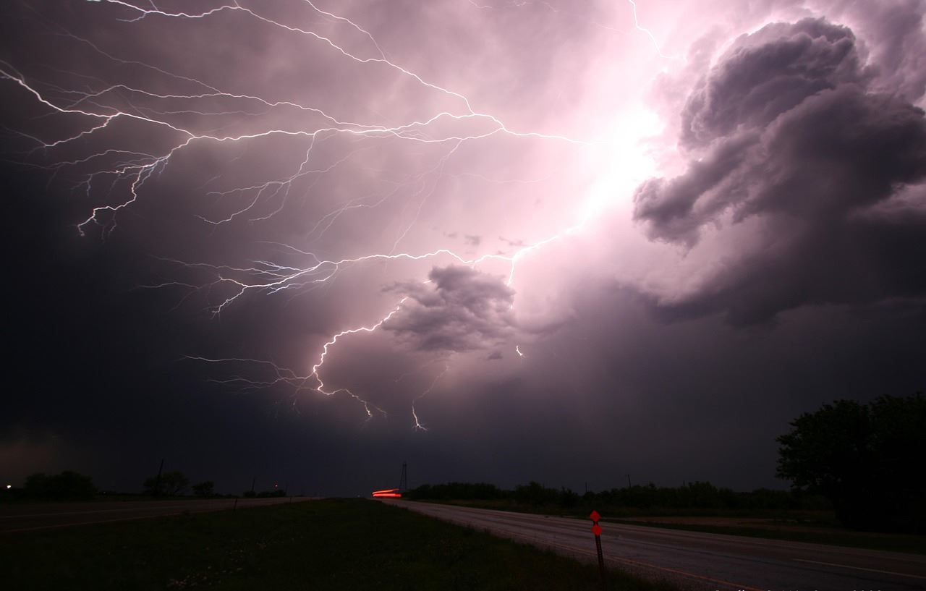
四.危险化学品事故的处理方法
3.电击应急处理方法
救护人员一面注意防止自身触电，一面迅速将触电者拉离电源。其方法是：切断电源；用木柄斧头切断电线；使电流流向别的回路；或者用干燥的布带、皮带、把触电者从电线上拉开。如果触电者停止呼吸划脉搏停跳时，要立刻进行人工呼吸或心脏按摩。

Slide 97
四.危险化学品事故的处理方法
4.烧伤的应急处理方法：冷却
烧伤时，作为急救处理措施，将其进行冷却是最为重要的。此一措施要在受伤现场立刻进行。烧着衣服时，立即浇水灭火，然后用自来水洗去烧坏的衣服，并慢慢切除或脱去没有烧坏的部分，注意避免碰伤烧伤面。至少连续冷却30分钟至2小时左右。冷却水的温度在10—15℃为合适，最好为要低于这个温度。为了防止发生疼痛和损伤细胞，受伤后采用迅速冷却的方法，在6小时内有较好发效果。对不便洗涤冷却的脸及身躯等部位，可用经自来水润湿的2—3条毛巾包上冰片，把它敷于烧伤面上。要十分注意经常移动毛巾，以防同一部位过冷。若患者口腔疼痛时，可给其含冰块。即便是小面积烧伤，如果只冷却5—10分钟，则效果甚微。因此，烧伤时，必须进行长时间的冷却。但是，大面积烧伤时，要将其进行冷却在技术上较难处理。同时，还应考虑到有发生休克的危险以及“尽快入医院”这一原则。因此，严重烧伤时，应用清洁的毛巾或被单盖上烧伤面，如果可能则一面冷却，一面立刻送医院治疗。

Slide 98
四.危险化学品事故的处理方法
治疗烧伤应注意的事项
如果在烧伤面上涂油或硫酸锌油之类东西，则容易被细菌感染，因而决不可使用。用酱油涂擦是荒谬的。消毒时要用洗必泰或硫柳汞溶液，不可用红汞溶液，因涂红汞后，很难观察伤面。
Notes:
微信订阅：每日安全生产

Slide 99
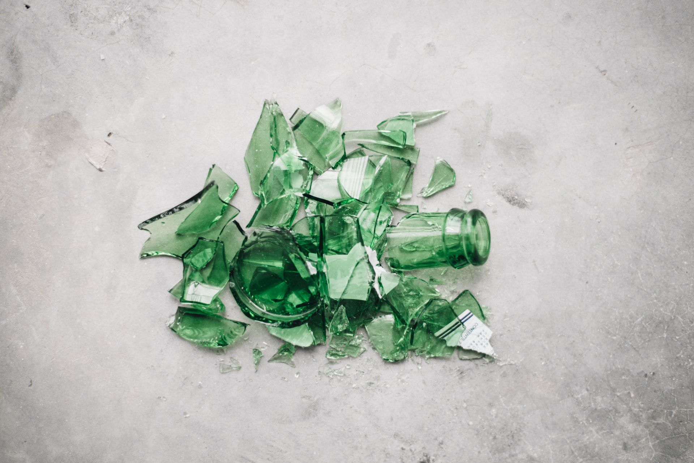
四.危险化学品事故的处理方法
作为紧急处理，首先要止血。大量流血时，有发生休克的危险。
5.由玻璃等东西造成的外伤

Slide 100
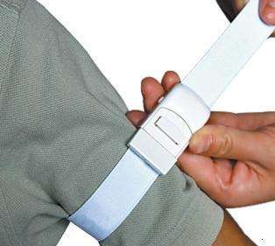
四.危险化学品事故的处理方法
原则上可直接压迫部位进行止血。即使损伤动脉，也可用手指或纱布直接压迫损伤部位，即可止血。
紧急止血法
由玻璃造成的外伤，必须先除去碎片。若不除去，当压迫止血时，即会把它压深。
损伤四肢的血管时，可用手巾等东西将其捆扎止血，以前有用止血带止血。但其操作麻烦，仅在不得已的情况下，例如残留有玻璃碎片时，才使用它。一般情况下，手巾完全可以代用。
用手巾止血，要把它用力捆扎靠近损伤部位关键的地方。但长时间压迫。未稍部位产生非常疼痛时，可平均5分钟放毛巾一次，约经过一分钟再捆扎起来。

Slide 101
PART FIVE
危险化学品的突发事件的处理

Slide 102
五.危险化学品的突发事件的处理
化学品类型 | 灭火方法和注意事项
水溶性液体 | 水、泡沫、抗溶性泡沫、二氧化碳、干粉、干砂
非水溶性液体 | 雾状水、泡沫、二氧化碳、干粉、干砂。相对密度小于1时，用水灭火无效
与水不发生反应的固体 | 水、泡沫、二氧化碳、干粉、干砂。高温熔融状态下的易燃固体，柱状水会引起沸溅或爆炸
自燃化学品 | 干粉、干砂，禁止用水和泡沫
遇湿易燃化学品 | 干粉、干砂，禁止用水和泡沫
有机过氧化物 | 雾状水、干砂、二氧化碳
爆炸品 | 雾状水，禁止用砂土压盖
易燃气体 | 切断气源。若不能切断气源，不能熄灭燃烧的气体；把容器搬到空旷处；在安全距离内，喷水冷却容器和防护周围设施

Slide 103
五.危险化学品的突发事件的处理
化学品类型 | 泄漏处置
有毒气体或易燃气体 | (1)迅速撤离至安全地点，隔离、切断火源； (2)应急人员进入现场的防护； (3)切断气源； (4)通风； (5)进行适当的技术处置
液体 | (1)隔离，切断火源； (2)应急人员进入现场的防护； (3)堵漏； (4)在保障安全情况下，围堤收容或用惰性材料吸收，也可用其他适当的处理方法； (5)进行适当的技术处理
固体 | (1)隔离； (2)应急人员的防护； (3)堵漏； (4)用适当的工具直接收集； (5)现场处置

Slide 104
谢谢聆听

